Slide 1
CÔNG TÁC QUẢN LÝ
VĂN BẰNG, CHỨNG CHỈ

Slide 2
Văn bản chỉ đạo, điều hành
  Bộ GD-ĐT:
Thông tư số 21/2019/TT-BGDĐT ngày 29 tháng 11 năm 2019 của Bộ trưởng Bộ Giáo dục và Đào tạo ban hành Quy chế quản lý bằng tốt nghiệp trung học cơ sở, bằng tốt nghiệp trung học phổ thông, bằng tốt nghiệp trung cấp sư phạm, bằng tốt nghiệp cao đẳng sư phạm, văn bằng giáo dục đại học và chứng chỉ của hệ thống giáo dục quốc dân;
2. Văn bản hợp nhất số 05/VBHN-BGDĐT ngày 06 tháng 7 năm 2022 của Bộ trưởng Bộ Giáo dục và Đào tạo về hợp nhất nghị định quy định xử phạt vi phạm hành chính trong lĩnh vực giáo dục.

Slide 3
Văn bản chỉ đạo, điều hành
  Bộ GD-ĐT:
Văn bản số 1800/BGDĐT-QLCL ngày 05 tháng 5 năm 2021 của Bộ Giáo dục và Đào tạo ban hành về tăng cường công tác quản lý văn bằng chứng chỉ.
Thông tư 32/2020/TT-BGDĐT ngày 15 tháng 9 năm 2020 của Bộ trưởng Bộ Giáo dục và Đào tạo về Ban hành Điều lệ trường trung học cơ sở, trường trung học phổ thông và trường phổ thông có nhiều cấp học.

Slide 4
Văn bản chỉ đạo, điều hành
  Sở GD-ĐT:
Quyết định số 349/QĐ-SGDĐT ngày 21 tháng 02 năm 2023 của Sở Giáo dục và Đào tạo về Ban hành Quy chế bảo quản, lưu giữ, sử dụng, cấp phát văn bằng, chứng chỉ của hệ thống giáo dục quốc dân tại Sở Giáo dục và Đào tạo Thành phố Hồ Chí Minh.
Văn bản số 960/SGDĐT-KTKĐ ngày 06 tháng 3 năm 2023 của Sở Giáo dục và Đào tạo hướng dẫn một số nội dung công tác quản lý văn bằng, chứng chỉ.

Slide 5
Chỉ đạo của Bộ GD-ĐT
1. Ban hành hoặc rà soát sửa đổi, bổ sung, thay thế các văn bản về quản lý VBCC theo đúng nội dung, yêu cầu quy định tại Thông tư số 21/2019/TT-BGDĐT.
Nội dung văn bản phải quy định cụ thể trách nhiệm, thẩm quyền của từng đơn vị, cá nhân, chế tài xử lý khi xảy ra sai phạm và chỉ quy định những nội dung Thông tư số 21/2019/TT-BGDĐT giao cho thủ trưởng cơ sở giáo dục và cơ quan quản lý quy định.

Slide 6
Chỉ đạo của Bộ GD-ĐT
2. Thực hiện việc quản lý VBCC chặt chẽ, khoa học, đúng quy định tại Thông tư số 21/2019/TT-BGDĐT, trong đó đặc biệt chú trọng những nội dung:
a) Ký VBCC đúng thẩm quyền (trường hợp người có thẩm quyền cấp văn bằng, chứng chỉ chưa được cơ quan có thẩm quyền bổ nhiệm, công nhận thì thực hiện theo quy định tại khoản 2 Điều 20).
b) Thực hiện việc in, quản lý, cấp phát phôi VBCC và chịu hoàn toàn trách nhiệm trước pháp luật trong việc tự chủ in, quản lý phôi VBCC theo quy định tại các Điều 9, 10, 11, 12.

Slide 7
Chỉ đạo của Bộ GD-ĐT
c) Lập và quản lý sổ gốc cấp VBCC, sổ cấp bản sao VBCC đúng quy định (số gốc cấp VBCC đúng mẫu tại Phụ lục Thông tư); chấn chỉnh việc cho phép nhận thay VBCC.
d) Thực hiện công khai thông tin cấp VBCC trên trang thông tin điện tử của đơn vị theo quy định tại Điều 26. Đẩy mạnh ứng dụng công nghệ thông tin trong công tác quản lý VBCC, xây dựng các phần mềm tra cứu để tạo thuận lợi người có VBCC, cơ quan quản lý và các tổ chức có liên quan tra cứu, xác minh, công nhận VBCC. Việc công khai thông tin cấp VBCC đồng thời phải bảo đảm quyền bảo mật thông tin cá nhân của người được cấp VBCC.

Slide 8
Chỉ đạo của Bộ GD-ĐT
3. Tổ chức tập huấn cho các cơ sở giáo dục, đơn vị trực thuộc về công tác quản lý VBCC và có hình thức truyền thông phù hợp về quyền lợi, trách nhiệm của người được cấp VBCC.
4. Thực hiện chế độ báo cáo đủ nội dung, đúng thời gian quy định tại Thông tư 21/2019/TT-BGDĐT (Điều 14).
- Báo cáo số lượng phôi văn bằng tốt nghiệp trung học cơ sở đã sử dụng; số lượng văn bằng tốt nghiệp trung học cơ sở đã cấp trong năm (theo Mẫu 1) về Sở Giáo dục và Đào tạo trước ngày 15 tháng 12 hàng năm (qua Phòng Khảo thí và Kiểm định chất lượng giáo dục).

Slide 9
QUẢN LÝ VĂN BẰNG, CHỨNG CHỈ
  Đối với Phòng Giáo dục và Đào tạo:
- Quản lý việc sử dụng phôi văn bằng, chứng chỉ đã được cấp theo quy định và chịu trách nhiệm về việc cấp văn bằng, chứng chỉ.
- Ban hành quy chế quản lý, bảo quản, sử dụng, cấp phát bằng tốt nghiệp trung học cơ sở của đơn vị theo quy định; Tổ chức in, cấp phát văn bằng đúng thời hạn theo quy định; Xác minh văn bằng khi có yêu cầu của cơ quan, tổ chức, cá nhân.
- Đảm bảo cơ sở vật chất, trang thiết bị, an toàn phòng chống cháy nổ trong việc in, bảo quản phôi văn bằng, chứng chỉ theo quy định của pháp luật và lập hồ sơ quản lý việc cấp phát, cấp lại, chỉnh sửa, thu hồi, hủy bỏ phôi văn bằng, chứng chỉ.

Slide 10
QUẢN LÝ VĂN BẰNG, CHỨNG CHỈ
  Đối với Phòng Giáo dục và Đào tạo:
- Đối với phôi văn bằng bị hư hỏng, viết sai, chất lượng không bảo đảm, chưa sử dụng do thay đổi mẫu phôi thì Trưởng phòng Giáo dục và Đào tạo phải ra quyết định thành lập hội đồng xử lý. Hội đồng xử lý họp, xem xét và lập biên bản hủy bỏ ghi rõ số lượng, số hiệu, lý do hủy bỏ, tình trạng phôi văn bằng trước khi bị hủy bỏ và cách thức hủy bỏ.
Biên bản hủy bỏ phải được lưu trữ vào hồ sơ để theo dõi, quản lý.

Slide 11
QUẢN LÝ VĂN BẰNG, CHỨNG CHỈ
  Đối với Phòng Giáo dục và Đào tạo:
- Trường hợp phôi văn bằng bị mất, Trưởng phòng Giáo dục và Đào tạo có trách nhiệm lập biên bản và thông báo ngay với cơ quan công an nơi gần nhất, báo cáo cơ quan quản lý trực tiếp và báo cáo Bộ Giáo dục và Đào tạo.
- Trường hợp văn bằng đã được Trưởng phòng Giáo dục và Đào tạo ký, đóng dấu nhưng bị mất trước khi cấp cho người được cấp văn bằng cơ quan hoặc cơ sở giáo dục để xảy ra mất văn bằng, chứng chỉ phải lập biên bản, thông báo ngay với cơ quan công an địa phương nơi cơ quan hoặc cơ sở giáo dục đóng trụ sở chính, báo cáo cơ quan quản lý trực tiếp và báo cáo Bộ GD-ĐT.

Slide 12
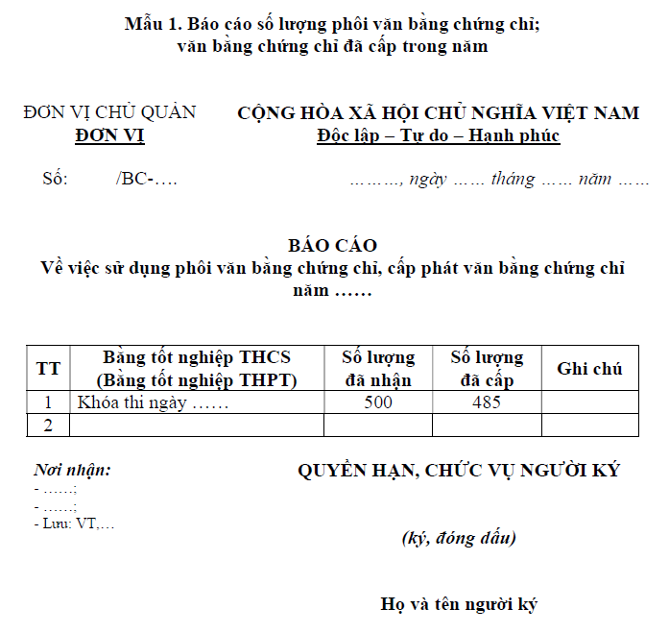
QUẢN LÝ VĂN BẰNG, CHỨNG CHỈ

Slide 13
CẤP PHÁT VĂN BẰNG, CHỨNG CHỈ
  Đối với Phòng Giáo dục và Đào tạo:
- Phòng Giáo dục và Đào tạo chịu trách nhiệm quản lý, bảo quản, hoàn thiện bằng tốt nghiệp trung học cơ sở và giao văn bằng đã hoàn thiện cho các cơ sở giáo dục có cấp trung học cơ sở để phát cho người học.
- Lập Sổ gốc cấp văn bằng theo đúng quy định tại khoản 1, Điều 19 của Thông tư 21 (mẫu Sổ gốc được quy định tại Phụ lục I).

Slide 14
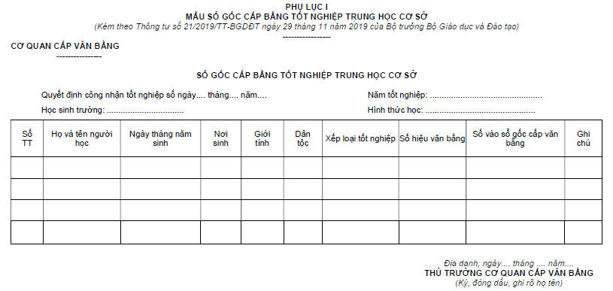
CẤP PHÁT VĂN BẰNG, CHỨNG CHỈ

Slide 15
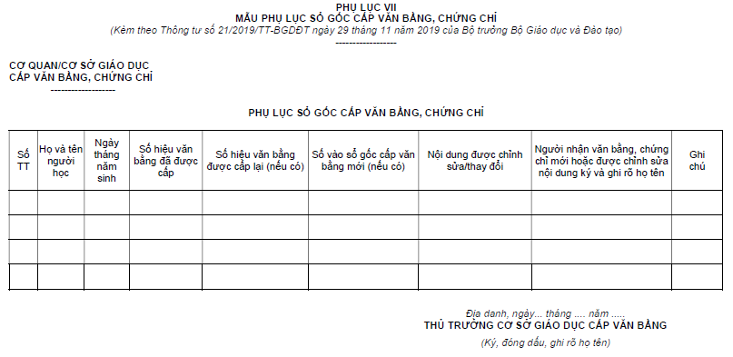
CẤP PHÁT VĂN BẰNG, CHỨNG CHỈ

Slide 16
CẤP PHÁT VĂN BẰNG, CHỨNG CHỈ
  Đối với Phòng Giáo dục và Đào tạo:
- Thời gian hoàn thiện và cấp bằng tốt nghiệp trung học cơ sở cho người học là 75 ngày kể từ ngày có quyết định công nhận tốt nghiệp trung học phổ cơ sở.
Sau khi lập Sổ gốc cấp văn bằng, chứng chỉ theo đúng quy định, Phòng Giáo dục và Đào tạo giao văn bằng, chứng chỉ đã được ghi đầy đủ nội dung và ký, đóng dấu cho các cơ sở giáo dục có cấp trung học cơ sở để phát văn bằng cho người được cấp bằng.
Khi thực hiện bàn giao VBCC phải lập biên bản kiểm đếm cụ thể, chi tiết, người được giao nhiệm vụ nhận VBCC phải xuất trình giấy giới thiệu và thẻ căn cước công dân.

Slide 17
CẤP BẢN SAO TỪ SỔ GỐC
- Cấp bản sao bằng tốt nghiệp trung học cơ sở từ sổ gốc. Việc cấp bản sao văn bằng từ sổ gốc được thực hiện đồng thời với việc cấp bản chính hoặc sau thời điểm cấp bản chính.
- Thủ tục cấp bản sao bằng tốt nghiệp trung học cơ sở từ sổ gốc được quy định tại Điều 31 của Thông tư 21.
- Khi cấp bản sao bằng tốt nghiệp trung học cơ sở từ sổ gốc, nếu Phòng Giáo dục và Đào tạo không có bản sổ gốc cấp bằng hoặc Bảng ghi tên ghi điểm để đối chiếu (do thất lạc) thì phải cử người đến Sở Giáo dục và Đào tạo liên hệ sao lưu bản gốc để tra cứu.

Slide 18
CẤP BẢN SAO TỪ SỔ GỐC
- Lập Sổ cấp bản sao bằng tốt nghiệp trung học cơ sở từ sổ gốc (theo Mẫu 3) kèm theo. Sổ cấp bản sao bằng tốt nghiệp trung học cơ sở từ sổ gốc phải được ghi chép chính xác, đánh số trang, đóng dấu giáp lai, không được tẩy xóa, đảm bảo quản lý chặt chẽ và lưu trữ vĩnh viễn.
- Mỗi lần cấp bản sao bằng tốt nghiệp trung học cơ sở đều phải ghi vào sổ cấp bản sao văn bằng từ sổ gốc; phải lập số vào sổ cấp bản sao, đảm bảo mỗi số vào sổ cấp bản sao được ghi duy nhất trên một bản sao bằng tốt nghiệp trung học cơ sở cấp cho người học.

Slide 19
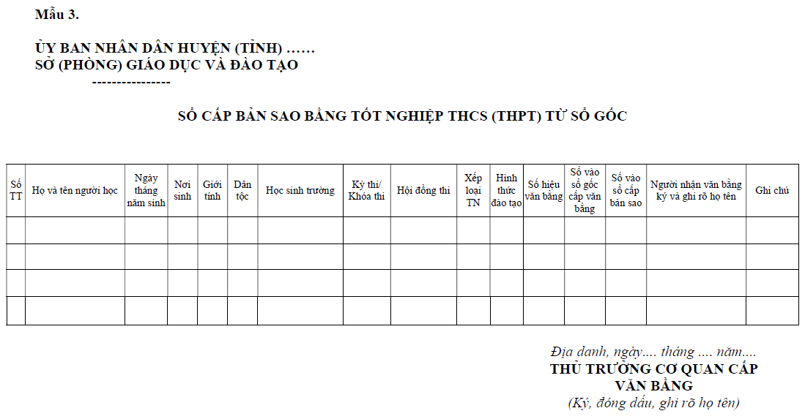
CẤP BẢN SAO TỪ SỔ GỐC

Slide 20
CẤP BẢN SAO TỪ SỔ GỐC
- Số vào sổ cấp bản sao bằng tốt nghiệp trung học cơ sở từ sổ gốc được lập liên tục theo thứ tự số tự nhiên từ nhỏ đến lớn theo từng năm từ ngày 01/01 đến hết ngày 31/12; đảm bảo phân biệt được số vào sổ cấp bản sao và năm cấp bản sao bằng tốt nghiệp trung học cơ sở từ sổ gốc.
- Kinh phí cấp bản sao văn bằng từ sổ gốc được thực hiện theo quy định hiện hành.

Slide 21
CẤP LẠI, CHỈNH SỬA, THU HỒI, HỦY BỎ VĂN BẰNG
- Văn bằng được cấp một lần, trừ trường hợp được quy định tại Khoản 1, Điều 18 của Thông tư 21. Thủ tục cấp lại văn bằng được quy định tại Khoản 3, Điều 18 của Thông tư 21/2019/TT-BGDĐT.
- Điều chỉnh nội dung bằng tốt nghiệp trung học cơ sở thuộc thẩm quyền của Phòng Giáo dục và Đào tạo được quy định tại Điều 22 của Thông tư 21; việc chỉnh sửa nội dung văn bằng được thực hiện bằng quyết định chỉnh sửa; không chỉnh sửa trực tiếp trong văn bằng. Căn cứ quyết định chỉnh sửa, cơ quan có thẩm quyền cấp văn bằng ghi đầy đủ thông tin về văn bằng, các nội dung được chỉnh sửa của văn bằng vào phụ lục sổ gốc cấp văn bằng (Phụ lục VII). Thủ tục chỉnh sửa nội dung văn bằng được quy định tại Điều 23 của Thông tư 21/2019/TT-BGDĐT.

Slide 22
CẤP LẠI, CHỈNH SỬA, THU HỒI, HỦY BỎ VĂN BẰNG

Slide 23
CÔNG BỐ CÔNG KHAI THÔNG TIN VỀ CẤP VĂN BẰNG TRÊN CỔNG THÔNG TIN ĐIỆN TỬ
- Thông tin công bố công khai về cấp văn bằng gồm các nội dung: tên văn bằng; họ, chữ đệm, tên, ngày tháng năm sinh của người được cấp văn bằng; số hiệu và số vào sổ gốc cấp văn bằng; ngày tháng năm cấp văn bằng.
- Thông tin công bố công khai phải được cập nhật và lưu trữ thường xuyên trên cổng thông tin điện tử của cơ quan;
- Việc công bố công khai thông tin về cấp, chỉnh sửa, thu hồi, hủy bỏ văn bằng, chứng chỉ trên cổng thông tin điện tử được thực hiện đối với cả văn bằng đã được cấp trước ngày Quy chế này có hiệu lực thi hành.

Slide 24
CẤP PHÁT VĂN BẰNG, CHỨNG CHỈ
  Đối với các cơ sở giáo dục:
- Trong thời gian chờ cấp văn bằng các cơ sở giáo dục có cấp trung học cơ sở cấp Giấy chứng nhận tốt nghiệp trung học cơ sở tạm thời theo mẫu xuất ra từ phần mềm quản lý thi do Sở Giáo dục và Đào tạo ban hành;
- Các cơ sở giáo dục có cấp trung học cơ sở nhận văn bằng đã được ghi đầy đủ nội dung và ký, đóng dấu theo đúng quy định từ Phòng Giáo dục và Đào tạo để phát cho người được cấp văn bằng. Đồng thời, lập Sổ cấp bằng tốt nghiệp trung học cơ sở từ sổ gốc (theo Mẫu 2) để quản lý theo dõi việc cấp phát bằng tại đơn vị.

Slide 25
CẤP PHÁT VĂN BẰNG, CHỨNG CHỈ
  Đối với các cơ sở giáo dục:
- Khi cấp phát bằng tốt nghiệp trung học cơ sở được thực hiện tại các đơn vị cần thực hiện:
+ Ghi các thông tin của văn bằng vào Sổ đăng bộ và phát văn bằng cho người được cấp; người được cấp văn bằng kiểm tra kỹ thông tin in trên văn bằng và ký nhận trong cột ghi chú của Sổ đăng bộ và ký vào Sổ cấp phát bằng (Điều 21. Hệ thống hồ sơ quản lý hoạt động giáo dục
Đối với nhà trường:g) Sổ quản lý cấp phát văn bằng, chứng chỉ.)
Lưu ý: đối với trường hợp Sổ đăng bộ không có cột ghi chú thì cho người được cấp văn bằng ký nhận văn bằng vào phần còn trống của 03 cột ghi thông tin văn bằng trong Sổ đăng bộ.

Slide 26
QUẢN LÝ VĂN BẰNG, CHỨNG CHỈ
  Đối với các cơ sở giáo dục:
+ Nếu là thí sinh tự do đăng ký dự thi tại đơn vị cấp phát (không có tên trong Sổ đăng bộ) thì đơn vị cấp phát cho người nhận bằng ký vào Sổ cấp phát bằng của đơn vị.
- Bảo quản và lưu giữ an toàn các văn bằng chưa cấp phát và hồ sơ cấp phát theo quy định.
- Ban hành quy chế quản lý, bảo quản, sử dụng, cấp phát văn bằng; quy chế phải quy định rõ trách nhiệm của từng bộ phận, cá nhân và chế tài xử lý khi để xảy ra vi phạm.

Slide 27
QUẢN LÝ VĂN BẰNG, CHỨNG CHỈ
  Đối với các cơ sở giáo dục:
Đảm bảo cơ sở vật chất, trang thiết bị, an toàn phòng chống cháy nổ trong việc bảo quản văn bằng, chứng chỉ và hồ sơ cấp phát, quản lý văn bằng, chứng chỉ theo quy định của pháp luật.
Người nhận VBCC phải có giấy giới thiệu của cơ sở giáo dục, đảm bảo công tác vận chuyển phôi từ Phòng̉ Giáo dục và Đào tạo về cơ quan tuyệt đối an toàn, chống thất thoát, thấm nước.
- Báo cáo số lượng văn bằng, chứng chỉ đã cấp trong năm (theo Mẫu 1) về Phòng Giáo dục và Đào tạo trước ngày ….. tháng 12 hàng năm.

Slide 28
- Trang thiết bị bảo quản phôi VBCC gồm: tủ, két, giá, kệ, bàn ghế, máy điều hòa, thiết bị hút ẩm, hút bụi, quạt thông gió, thuốc chống ẩm mốc và diệt các sinh vật gây hại. Định kỳ kiểm tra việc bảo quản phôi VBCC:
+ Hằng tháng: kiểm tra vệ sinh và an ninh khu vực bảo quản phôi VBCC;
+ Hằng quý: kiểm tra chất lượng phôi, tình trạng bảo quản phôi VBCC;
+ Hằng năm: phun thuốc diệt sinh vật gây hại và bảo dưỡng các thiết bị được trang bị bảo quản phôi VBCC.

Slide 29
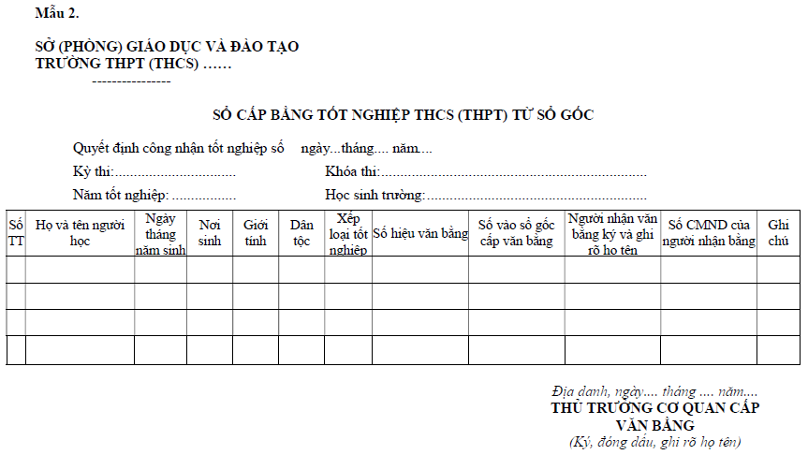
CẤP PHÁT VĂN BẰNG, CHỨNG CHỈ

Slide 30
KIỂM TRA, THANH TRA, XỬ LÝ VI PHẠM
Sở Giáo dục và Đào tạo tiến hành kiểm tra, thanh tra việc in, quản lý, cấp phát, sử dụng văn bằng, chứng chỉ của hệ thống giáo dục quốc dân đối với cơ sở giáo dục thuộc phạm vi quản lý của Thành phố.
Cơ quan quản lý nhà nước về giáo dục các cấp tổ chức kiểm tra, thanh tra việc quản lý văn bằng, chứng chỉ theo phân cấp quản lý nhà nước về giáo dục.
Cơ quan, tổ chức, cá nhân chịu trách nhiệm quản lý, cấp phát hoặc sử dụng văn bằng, chứng chỉ có trách nhiệm phối hợp, tạo điều kiện thuận lợi cho công tác kiểm tra, thanh tra.

Slide 31
KIỂM TRA, THANH TRA, XỬ LÝ VI PHẠM
Văn bản hợp nhất số 05/VBHN-BGDĐT ngày 06 tháng 7 năm 2022 của Bộ Giáo dục và Đào tạo về quy định xử phạt vi phạm hành chính trong lĩnh vực giáo dục.)
1. Phạt tiền từ 10.000.000 đồng đến 20.000.000 đồng đối với một trong các hành vi sau:
a) Không ban hành hoặc ban hành quy chế bảo quản, lưu giữ, sử dụng, cấp phát văn bằng, chứng chỉ nhưng không đầy đủ nội dung theo quy định của pháp luật hiện hành;
b) Không đảm bảo cơ sở vật chất, trang thiết bị, phòng chống cháy nổ để bảo quản văn bằng, chứng chỉ và hồ sơ theo quy định của pháp luật hiện hành;

Slide 32
2. Phạt tiền từ 20.000.000 đồng đến 30.000.000 đồng đối với một trong các hành vi sau:
d) Không lập hoặc lập hồ sơ cấp phát, quản lý văn bằng, chứng chỉ không đầy đủ, không chính xác thông tin theo quy định của pháp luật hiện hành.

Slide 33
NHỮNG TỒN TẠI VÀ VƯỚNG MẮC VỀ
QUẢN LÝ VĂN BẰNG, CHỨNG CHỈ

Slide 34
NHỮNG TỒN TẠI VÀ VƯỚNG MẮC
  Chưa ban hành các văn bản quản lý theo quy định để quy định rõ trách nhiệm của đơn vị, cá nhân và chế tài xử lý khi để xảy ra sai phạm.
  Chưa nắm rõ được tình hình phát bằng tốt nghiệp cho người học (về số lượng đã cấp phát). Có tình trạng nhiều học sinh không đến nhận bằng tốt nghiệp.
  Sổ gốc cấp văn bằng chưa đúng mẫu theo quy định, tẩy xóa trên sổ gốc cấp văn bằng.
  Số vào sổ gốc cấp văn bằng, chứng chỉ chưa theo quy định.

Slide 35
NHỮNG TỒN TẠI VÀ VƯỚNG MẮC
  Sổ cấp bản sao không đủ các nội dung khi cấp bản sao văn bằng từ sổ gốc; số vào sổ cấp bản sao chưa đảm bảo mỗi số vào sổ cấp bản sao được ghi duy nhất trên một bản sao văn bằng chứng chỉ, cấp cho người học.
  Việc nhận thay văn bằng, chứng chỉ không có giấy ủy quyền có giá trị pháp lý.
  Việc công khai thông tin về cấp văn bằng, chứng chỉ trên cổng thông tin điện tử còn hạn chế.

